Slide 1
信息加密

Slide 2
内容一 密码学概述
1.密码学怎么来的？
2.密码学组成？

Slide 3
密码技术的发展
第一阶段：1949年以前，又称古典密码阶段
密码学发展初期阶段，密码学未形成一门独立的科学；
特点：
（1）利用手工、机械或初级电子设备方式实现加解密
（2）保密性基于方法（替代、置换）
（3）采用替代与置换技术,缺少坚实的数学基础
（4）未在学术界形成公开的讨论和研究

Slide 4
密码技术的发展
第二阶段：1949～1976，密码学形成阶段
标志：1949年，香农发表“通信的数学理论”
1971～1973，Feistel等(IBM)发表的技术报告
Feistel→Lucifer→DES分组密码
特点：
（1）采用电子计算机实现加解密
（2）保密性基于密钥
（3）有较强的数学基础、形成了学科

Slide 5
密码技术的发展
第三阶段：1976后，公钥密码体制的诞生与发展
标志：1976年,Diffie&Hellman,“New directions
in Cryptography”,提出公钥密码的概念。用计算复杂性问题（离散对数问题）构造陷门单向函数，进一步可以构造公钥密码 （2016图灵奖）
1977年,MIT的Rivert、Shamir、Adleman发表基于大数分解RSA算法（2002年图灵奖）
1985年,N.Koblitz和Miller提出基于椭圆曲线上离散对数问题的公钥密码系统，形成ECC体系

Slide 6
密码技术的发展
第四阶段：1984后，量子密码学产生阶段
1984年，bennett C H和 Brassard G发表BB84协议
特点：
（1）唯一理论上安全的,即使P=NP,其也是安全的；
（2）其它都是计算安全的，基于计算复杂性，但当NP=P
时，就无安全可言；
第二、三、四阶段也称为现代密码学阶段

Slide 7
一般的数据加密模型：公开信道保密通信
破译者
明文m
明文m=D_{kd}(c)
加密器E
密文c=E_{ke}(m)
解密器D
公开信道
加秘密钥Ke
解密密钥Kd
密钥源
保障传输的信息内容不被第三方（攻击者）获得

Slide 8
密码系统组成
一个密码系统可用一个五元组来表示(M,C,K,E,D)
（1）明文m_{i}和明文空间M
明文：
是易于理解的信息。对计算机而言，是指数字化的信息。
可是文本、图像等二进制序列。明文可被存储、传输、加工。
明文空间：
M={m=(m₁,m₂,…,m_{l})|m_{i}∈X, 1≤ i≤ l }
明文长度为l
X称为明文字母表

Slide 9
密码系统组成
（2）密文C_{i}和密文空间C
密文：
不易被理解的信息。对计算机而言，也是以二进制形式存在的信息。
密文空间：
C={c=(c₁,c_{2.},…,c_{t})| c_{i}∈Y, 1≤ i≤ t },
密文长度为t
Y称为密文字母表

Slide 10
密码系统组成
（3）密钥空间K={(Ke,Kd)}
密钥k:
加密算法E、解密算法D的运行控制参数
K={k=(k₁,k₂,…,k_{s})| k_{i}∈B, 1≤ i≤ s },
密钥长度为s
B称为密钥源字母表

Slide 11
密码系统组成
（4）加密算法E
在Ke的控制下，完成M到C的加密变换规则
本质上是M到C的映射
（5）解密算法D
在Kd的控制下，完成C到M的解密变换规则
本质上是C到M的映射
加密:c=E_{ke}(m)
解密:m=D_{kd}(c)=D_{kd}(E_{ke}(m))

Slide 12
密码系统的分类
按保密内容来分
A. 受限制的（restricted)算法
保密性基于保持算法的秘密
B . 基于密钥（key-based)的算法
保密性基于对密钥的保密，算法是公开的

Slide 13
密码系统的分类
按密钥数量来分
A. 对称密码算法（symmetric cipher)：单密码体制
kd=ke，或kd与ke间存在某种易于发现的关系；
最大的问题：ke需要在加密方和解密方间进行交换
密钥的传输和分配是最大问题
B. 非对称密钥算法（asymmetric cipher)：双密码体制
Kd≠ ke，且Kd和ke间不存在某种易于发现的关系
不存在密钥交换问题。
Ke不需要保密，可以公开;只有Kd需要保密

Slide 14
密码系统的分类
按明文处理方式
A. 分组密码（block cipher)
将明文分成固定长度的组，用同一密钥和算法对每一块加密，输出也是固定长度的密文。
B. 流密码（stream cipher)
又称序列密码。序列密码每次加密一位或一字节的明文

Slide 15
密码系统的安全性
密文c出现概率
C={c=(c₁,c_{2.},…,c_{t})| c_{i}∈Y, 1≤ i≤ t }
对c∈C，有：
c=E_{ki}(m_{i})
c
m_{i}
…
物理意义：
密文c可由多个明文经加密变换而得
明文空间与密钥空间的概率分布，大致可以确定密文空间的概率分布

Slide 16
密码系统的安全性
已知密文c，其对应明文m的条件概率为

Slide 17
密码系统的安全性
1. 完善保密系统的含义（香农）
I(M;C)=H(M)-H(M|C)=0，则称相应的密码系统为完善保密系统。
即知道密文，并不能获取更多明文的信息；
也即是说，无论截取多少密文，也无法获得相关明文的信息
密码系统设计的基本原则：
确保明文与密文间的互信息为0；
即明文空间与密文空间完全无关
2. 定理：完善保密系统的必要条件: H(K)≥ H(M)
该定理由香农在1949所证明：M和C要完全无关，密钥熵不能小于明文熵,密钥必须具有随机特性，即K应为真正的随机序列

Slide 18
密码系统的安全性
无条件安全（Unconditionally secure）
无论破译者有多少密文,他也无法解出对应的明文（唯密文攻击）,即使他解出了,他也无法验证结果的正确性。
One time password：一次性密码；

Slide 19
密码系统的安全性
计算上安全（Computationally secure）
破译的代价超出信息本身的价值
􀂾 破译的时间超出了信息的有效期
破译的时间复杂度不是多项式的
算出和估计出破译它的计算量下限，利用已有的最好的方法破译该密码系统所需要的努力超出了破译者的破译能力（诸如时间、空间、资金等资源）

Slide 20
密码学研究
(1)密码学Cryptology
包括密码编码学、密码分析学，其常被看成是数学的一个分支 现代的密码学家通常也是理论数学家
(2)密码编码学Cryptography
使消息得到保密的技术和科学
(3)密码分析学Cryptanalysis
破译密文的技术和科学。在未知密钥情况下，利用可能获取的一切信息(明文、密文)来获取密钥、明文；发现密码系统的缺陷。
密码分析比密码编码更难

Slide 21
密码学研究
数学基础
(1) 基础数论
基础数论用于密码学才只有几十年时间，以RSA为典型
(2) 近世代数
群环域，布尔函数；如椭圆曲线密码理论
数理逻辑，BAN逻辑用于协议分析
(3) 非线性复杂理论
混沌序列
拟随机序列

Slide 22
内容二 古典密码

Slide 23
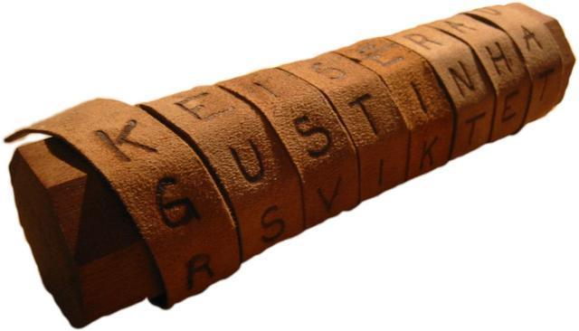
塞塔式密码
缺点是什么？
（1）公元前400年，斯巴达人使用棍子和羊皮进行秘密通信。
（2）他们把羊皮螺旋状地缠绕着棍子，然后沿着棍子的水平方向一行一行地写。写完后把纸条取下来，送到接收者手中。
（3）羊皮上只有杂乱无章的字母，但当接收者把它绕在同样直径（直径可以看成是一种密钥）的棍子上时，一段清楚的文字就神奇般地显现出来。
（4）该方法很可能是文字记载的最早加密算法。
（5）该方法虽然很简单，但还是起到了一定的保密作用。

Slide 24
塞塔式密码
缺点是什么？
密文空间？
完善保密条件？

Slide 25
置换密码
缺点是什么？
根据一定规则重新安排明文，使重排后的明文失去可理解特性
(m₁,m₂,…,m_{s})--->(m_{t1},m_{t2},…,m_{ts})
f的数量虽然有n!，但其不能抗攻击（统计攻击），甚至是唯密文攻击

Slide 26
置换密码
缺点是什么？
美国南北战争
输入方向
输
出
方
向
c | a | n | y
o | u | d | o
i | t | f | o
r | m | e
明文：Can you do it for me
密文：coirautmndfeyoo

Slide 27
替代密码
将明文空间中的一个字符或字符串替换成密文空间中的一个字符或字符串
（1）单表替代密码 (monoalphabetic substitution cipher)
（2）同音替代密码 (homophonic substitution cipher)
（3）多表替代密码 (polyalphabetic substitution cipher)
（4）多字母替代密码 (polygram substitution cipher)

Slide 28
（1）单表替代密码
缺点是什么？
一个明文字母对应一个密文字母
恺撒密码caeser cipher是一种单表替代密码
英文字母向前或后移动若干位，对应的字母即为密文。其密码本为：
明文:a b c d e f g h i j k l m n o p q r s t u v w x y z
密文:d e f g h i j k l m n o p q r s t u v w x y z a b c
例：明文 caeser was a great leader
密文 fdhvhu zdv d juhdw ohdghu
一般的单表替换密码可表示为：c=E(m)=(am+b) mod n (仿射密码)
对恺撒密码：a=1,b=3,n=26
不能抗穷举攻击、统计攻击(明文的字母统计特性反映在密文中)

Slide 29
（2）同音替代密码
缺点是什么？
一个明文字母对应对个多个密文字母
( 1) canada’s large land mass and
( 6) scattered population make efficient communication
(11) a necessity. Extensive railway,road
(16) and other transportation systems,as
(21) well as telephone,telegraph,and
(26) cable networks,have helped to
(31) link communities and have played
(36) a vital part in the
(41) country’s development for future
密码本：c:1、10、26、32、41(首字母为c的单词的所在位置);m:4、8…
明 文：I love her forever
密 文：39 2 17 37 9 28 9 14 43 17 14 13 37 13 14(e:9或13)

Slide 30
（3）多表替代密码
由多个单表替代密码构成。一个字母在不同位置上被替换成不同的密文字母。典型的Vigenere密码。 Vigenere形式化描述：
t个密文本（ t=1为单表替代），加密为：
c_{i}=f_{i}(m_{i})=(m_{i}+k_{i}) mod 26,其中k_{i}为密钥,i=0,1,…,t-1
对明文:m=(m₀,m₁,…,m_{t-1},m_{t},…)
密文为:c=(f₀(m₀),f₁(m₁,…,f_{t-1}(m_{t-1}),f₀(m_{t}),….)
k=(6,14,15,7,4,17),t=6
m=meet me in the ally after midnight
c= sstaqv obioir rznhjk kfbphe ouwa
a b c d e f g h i j k l m n o p q r s t u v w x y z
0 1 2 3 4 5 6 7 8 9 10 11 12 13 14 15 16 17 18 19 20 21 22 23 24 25

Slide 31
（4）多字母替代密码
明文字母串=>密文字母串，Playfair密码(英国一战)，1915年被德国破解
加密方法：明文以2个字母为单位进行加密：m₁m₂--->c₁c₂
（1）若m₁、m₂在同一行，则c₁、c₂分别为紧靠m₁、m₂右端的字母(第一列为最后一列的右端)
（2）若m₁、m₂在同一列，则c₁、c₂分别为紧靠m₁、m₂下端的字母(第一行为最后一行的下端)
（3）若m₁、m₂既不在同一行，又不在同一列，则c₁、c₂分别为m₁、m₂确定的矩形的两个顶点所对应的字母，c₁与m₁同行，c₂与m₂同行
（4）若m₁=m₂，则在m₁和m₂见插入无效字母(如x)
（5）若明文字母数为奇数，则在其末附加一个无效字母
用25个英文字母组成5阶方阵，J不用，默认为I,密钥矩阵是用firewall security导出的
明文：playfair cipher was broke
分组：pl ay fa ir ci ph er wa sb ro ke
密文：qa lt at re le fp we fu bm wm ni

Slide 32
一次一密方案(one-time password,OTP)
（1）一次一密体制的含义：
A.密钥是真正的随机序列
B.密钥长度至少等于明文长度
C.一个密钥只用一次
（2）满足上述三个条件的密码系统是绝对安全的，不会被破译
(香农在1949年已证明)

Slide 33
4. 一次一密方案(one-time pad,OTP)
（3）Verman密码(美国人摩波卡金在此基础上设计出一次一密体制)
美国电报电话公司的Verman弗纳姆发明了弗纳姆密码（可电子化）。
原理是利用电传打字机的五单位码与密钥字母进行模2相加(异或运算)
明文:m=(m₁,m₂,…,m_{s})（打字机五位码）
密钥:k=(k₁,k₂,…,k_{s})
密文:c=(c₁,c₂,….c_{s})
加密：
A--->00000;b--->00001;c--->00010;
d--->00011;e--->00100;f--->00101;
…
X--->10111;y--->11000;z--->11001
打字机的
五位码表

Slide 34
4. 一次一密方案(one-time pad,OTP)
（4） 当Verman密码对不同明文使用不同密钥时，就是一次一密密码
但如果密钥重复使用，就容易被破译
同理，多表替代密码也可以成为一次一密密码：t的个数为无限
（5） OTP存在的问题
密钥如何产生、如何分配
（6） OTP使用与破解实例
A.前苏联间谍使用一次一密乱码本进行通信；
B.二战中,日本使用的九七式机械密码就属于一次一密体制；
由于密钥重复使用，1940年，美国陆军通信机关破译了这种密码。在中途岛海战中，日本海军大将山本五十六因密码电报被美国截获破译而被击毙在飞机上。

Slide 35
5. 密码机---转轮机（古典密码学巅峰）
有名的是二战时德国使用的Enigma密码机,其原理为：
(1) 转轮机有一个键盘和一系列转轮；
(2) 每个转轮机上有26个位置，可以是26个字母的任一组合，可完成一种简单替代；这种组合可以通过移动齿轮来改变；
(3) 转轮机实际上是一种长周期的多表替代密码
(4) n个转轮的周期为26^{n}
德国人1919年发明，1944年4轮enigma装备德海军
波兰人最早破译了Enigma，并告诉了英国人
德国人在修改后，仍被英国破解(使用不当)
https://www.bilibili.com/video/BV1Dx411Z7CS/?spm_id_from=333.337.search-card.all.click

Slide 36
内容三 现代密码技术

Slide 37
序列密码(流密码)
1、基本思想
明文序列m=m₀m₁m₂…m_{s}
密钥序列k=k₀k₁k2…k_{s}
密文序列c=c₀c₁c₂…c_{s}
m_{i}∈GF(2)
k_{i}∈GF(2)
c_{i}∈GF(2)
⊕ | O 1 | x | 0 1
0 1 | 0 1 1 0 | 0 1 | 0 0 0 1
GF(2)=<F={0,1}, ⊕ ,X>

Slide 38
序列密码(流密码)
明文序列
m₀m₁m₂…
密文序列
c₀c₁c₂…
明文序列
m₀m₁m₂…
公开信道
密钥序列k₀k₁k₂…
密钥序列k₀k₁k₂…
密钥流产生器
密钥流产生器
K
K
密钥源
秘密信道
K为种子密钥，一般较短；
密钥流发生器在K的控制下
产生较长的蜜钥流
序列密码工作原理

Slide 39
序列密码(流密码)
2. 密钥序列
如何构造产生密钥序列，且要保证其随机性。
真正的随机序列是很难得到的，故序列密码的核心就是研究如何产生伪随机序列，即研究伪随机发生器。
伪随机序列的性质：
（1）看起来是随机的
（2）它是不可预测的
（3）它不能重复产生
3. 伪随机序列的产生方法
（1）利用反馈移位寄存器来产生伪随机序列
（2）其他方法
基于困难问题的伪随机数产生方法
如：shamir伪随机数发生器是基于大数分解的困难性

Slide 40
分组密码
分组密码(块密码)的基本概念
（1）输入块：
数字输入序列x₀,x₁,…,x_{i},…被划分成长度为n的块：
m=(m₀,m₁,…,m_{n-1}) m_{i}=x_{ln+i}(l=0,1,2,…)
（2）块密钥：
k=(k₁,k₂,…,k_{r-1})
（3） 密文块：
c=(c₀,c₁,…,c_{t-1})

Slide 41
分组密码
明文块
m₀m₁m₂…m_{n-1}
明文块
m₀m₁m₂…m_{n-1}
加密器E
密文块
c₀c₁c₂…c_{t-1}
解密器D
块密钥k₀k₁k₂…k_{r-1}
块密钥k₀k₁k₂…k_{r-1}
一般地t=n
若 t>n:有数据扩散的分组密码
t<n:有数据压缩的分组密码
m_{i}∈GF(2)
k_{i}∈GF(2)
c_{i}∈GF(2)

Slide 42
分组密码
分组密码设计原则
（1）要有足够大分组长度
n不能过小，否则攻击者可利用穷举明文空间来获取明文、密文对应关系
（2）密钥空间要尽可能大
若r太小，则攻击者可利用穷举密钥空间来把截获的密文还原成明文
（3）密码算法复杂度足够强
目的是除穷举攻击外，无法利用简单数学关系找到突破口。

Slide 43
分组密码
分组密码基本加密方法
（1）混乱
使明文、密钥、密文之间的关系变得复杂，使攻击者无复获得相互间的依赖关系，也即掩盖明文、密钥、密文间的关系
非线性替代变换可达到较好的混乱效果
（2）扩散
使明文中的每一位能影响密文中的许多位，或者说密文中的每一位受制于明文中的许多位。达到隐藏明文统计特性的目的，起到雪崩效应。

Slide 44
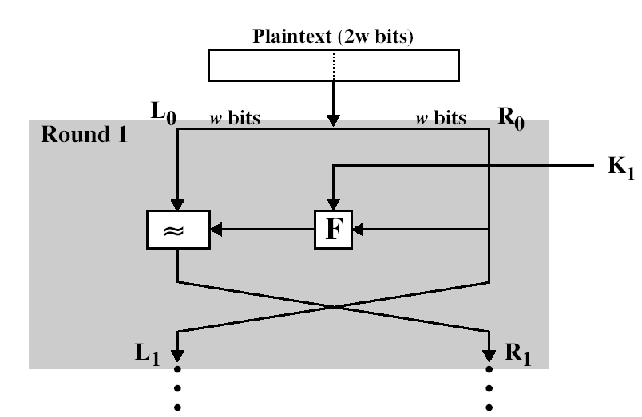
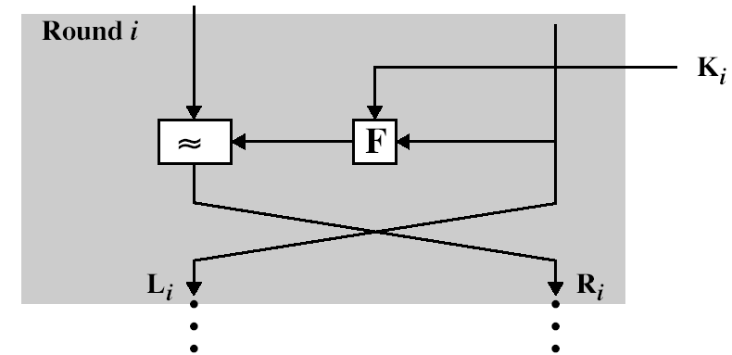
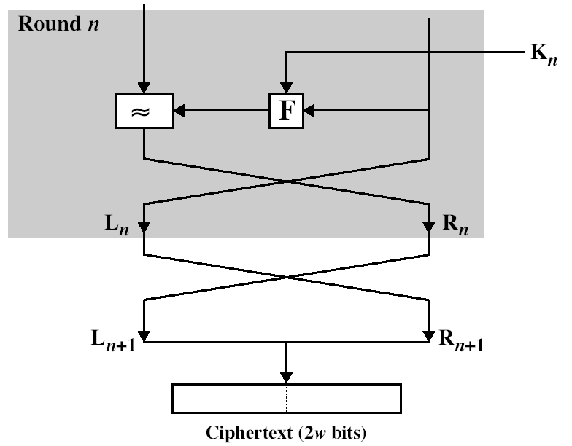
Feistel网络
明文分组分为：L₀，R₀，通过n次循环处理后，再结合起来生成密文分组
n次循环的结构都是完全相同的
每次循环都以上一循环产生的L_{i-1}和R_{i-1}和K产生的子密钥K_{i}作为输入。
一般说来，子密钥K_{i}与K不同，不同的子密钥K_{i}相互间也不同，它是用子密钥生成算法从密钥生成的
F为非线性映射函数

Slide 45
Feistel网络
Feistel网络的一轮循环
|L_{i-1}|=|R_{i-1}|
输入：
长为2|L_{i-1}|比特的明文分组
密钥k_{i}
输出：
长为2|L_{i-1}|比特的密文分组
密钥K_{i}：
K_{i}是由密钥K产生的子密钥
每个K_{i}都不相同
L_{i-1}
R_{i-1}
f函数
K_{i}
L_{i}
R_{i}
Feistel网络的一个轮回
加密过程：
L_{i} = R_{i-1}
R_{i} = L_{i-1} ⊕f(R_{i-1},K_{i})
解密过程：
显然R_{i-1}= L_{i} 直接获得。
而L_{i-1} 通过下式可得：
L_{i-1} = L_{i-1} ⊕ f (R_{i-1},K_{i}) ⊕ f (R_{i-1},K_{i})
= R_{i} ⊕ f (L_{i},K_{i})

Slide 46
Feistel网络
Feistel网络设计特点：
分组大小：较大的分组意味着较强的安全性，但会降低加密解密速度。64位的分组大小是合理的折中，几乎所有的分组设计中都使用它
密钥长度：较大的密钥意味着较强的安全性，但会降低加密解密速度。现代算法中最常用的是128位密钥
循环次数：本质是单一循环的不足，多重循环能够加强安全性。典型的循环次数为16
子密钥生成算法：较大的复杂性会增大密钥分析的难度
F函数：较大的复杂性意味着给密码分析带来更大的难度

Slide 47
Feistel网络
Fiestel网络在分组密码中的应用
LUCIFER （IBM）
DES （IBM）
RC5 （RSA）
GOST （前苏联）
FEAL （日本）
CAST （加拿大）
BlowFish （美国）
LOKI/LOKI91 （澳大利亚）
…

Slide 48
DES加密算法：基于Feistel网络
（1）DES历史：1971年IBM研制
1977年作为美国联邦性明显处理标准，FIPS-46,1998年废除
（2）DES加密过程
明文64位输入
初始密钥64位
初始变换IP
移位变换(16次)
16轮变换
产生每轮
子密钥k₁---k₁₆
初始变换的逆变换IP⁻¹
解密过程类似于加密过程
密钥输入顺序与加密相反
加密和解密可共用一个程序
密文64位输出

Slide 49
第1步：IP置换
方式：对明文中的各位进行换位
目的：打乱明文中的各位
58 50 42 34 26 18 10 2 60 52 44 36 28 20 12 4 62 54 46 38 30 22 14 6 64 56 48 40 32 24 16 8 57 49 41 33 25 17 9 1 59 51 43 35 27 19 11 3 61 53 45 37 29 21 13 5 63 55 47 39 31 23 15 7
40 8 48 16 56 24 64 32 39 7 47 15 55 23 63 31 38 6 46 14 54 22 62 30 37 5 45 13 53 21 61 29 36 4 44 12 52 20 60 28 35 3 43 11 51 19 59 27 34 2 42 10 50 18 58 26 33 1 41 9 49 17 57 25
IP= 1 2 3 … 40 … 64
58 50 42 … 1 … 7
IP⁻¹= 1 2 3 … 40 … 64
40 8 48 … 28 … 25
IP置换
IP⁻¹(IP(X))=X
IP⁻¹置换

Slide 50
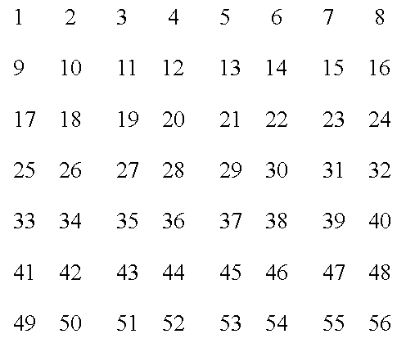
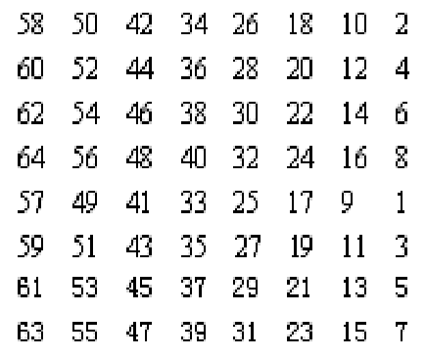
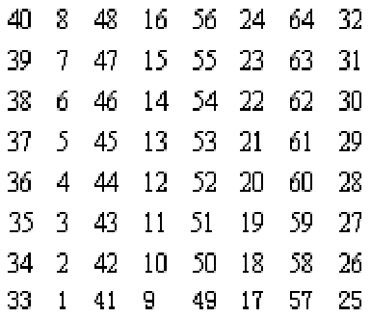
IP和IP^{—1}
IP
IP^{—1}

Slide 51
第二步：16轮变换
L_{i-1}（32比特）
R_{i-1}（32比特）
选择扩展运算E
expansion
48比特寄存器
子密钥K_{i}
（48比特）
48比特寄存器
选择压缩运算S
substition
32比特寄存器
置换运算P
permutation
L_{i}（32比特）
R_{i}（32比特）
L_{i}=R_{i-1}

Slide 52
DES的一轮

Slide 53
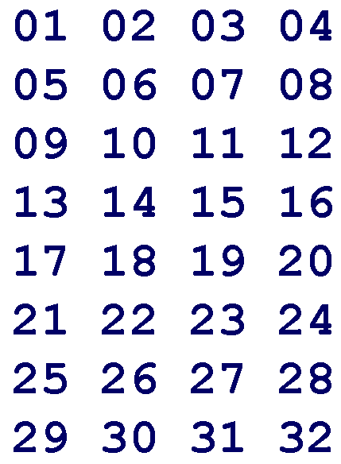
扩展置换Ｅ盒：32位->48位
扩展
与密钥无关的纯位移置换
32位分为8组：每组4位，经E置换后，变成每组6位

Slide 54
S置换（S盒）：压缩置换，48->32
S置换是DES算法的关键所在，共8个S盒，每盒6位，输出4位。

Slide 55
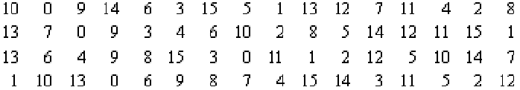
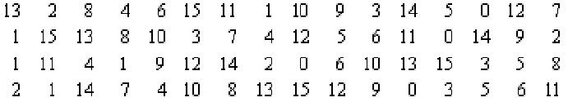
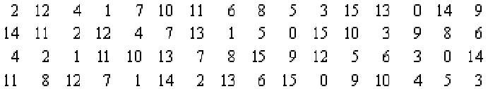
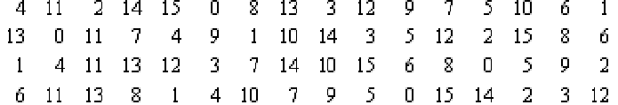
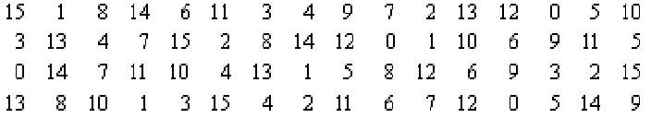
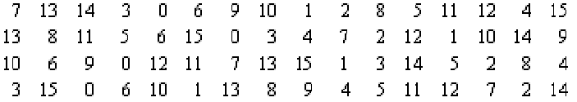
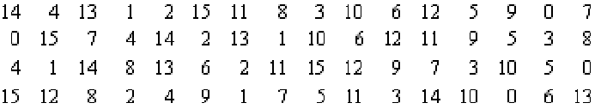
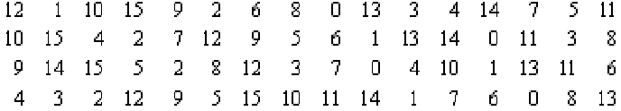
8个S盒：每个S盒是4行16列
S-盒1
S-盒5
S-盒6
S-盒2
S-盒3
S-盒7
S-盒4
S-盒8

Slide 56
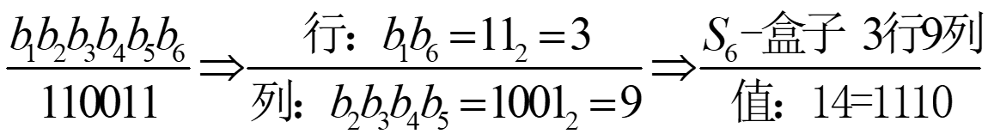

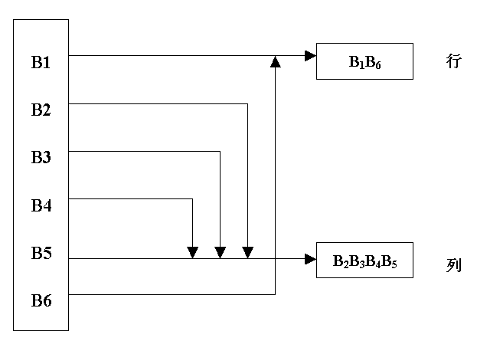
S-盒的构造与实例（S6）
实例：110011➔1110
DES中只有S-盒是非线性运算
S-盒不易于分析，安全性很好
Notes:
101001

Slide 57
S-盒构造原则
S盒的每一行是整数0，…，15的一个置换
没有一个S盒是它输入变量的线性函数
改变S盒的一个输入位至少要引起两位的输出改变
对任何一个S盒和任何一个输入X，S（X）和 S(X⊕001100）至少有两个比特不同（这里X是长度为6的比特串）
对任何一个S盒，对任何一个输入对e，f属于{0,1}, S(X) ≠ S(X⊕11ef00)
对任何一个S盒，如果固定一个输入比特，来看一个固定输出比特的值，这个输出比特为0的输入数目将接近于这个输出比特为1的输入数目

Slide 58
S-盒的构造要求
S-盒是许多密码算法的唯一非线性部件,因此它的密码强度决定了整个算法的安全强度
提供了密码算法所必须的混乱作用
如何全面准确地度量S-盒的密码强度和设计有效的S-盒是分组密码设计和分析中的难题
非线性度、差分均匀性、严格雪崩准则、可逆性、没有陷门

Slide 59
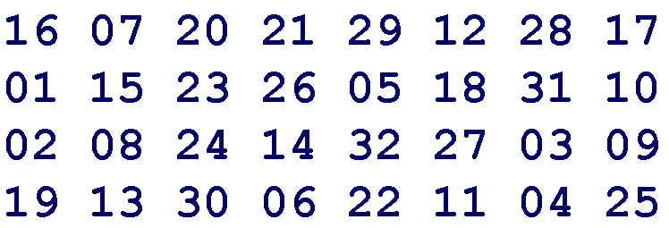
P置换
把压缩得到的32位重新排列，
输出即为f(R_{i-1},k_{i})
P置换的目的是提供雪崩效应
明文或密钥的一点小的变动都引起密文的较大变化

Slide 60
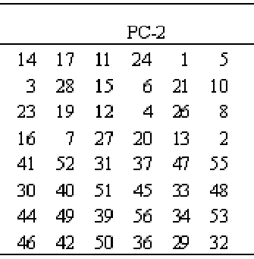
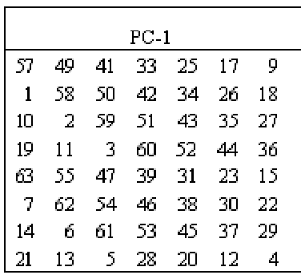
DES中的子密钥的生成
64位密钥：校验位在0、8、16、32、40、48、56、64位置

Slide 61
密钥置换算法的构造准则
设计目标：子密钥的统计独立性和灵活性
实现简单
速度
不存在简单关系：( 给定两个有某种关系的种子密钥,能预测它们子轮密钥之间的关系)
种子密钥的所有比特对每个子密钥比特的影响大致相同
从一些子密钥比特获得其他的子密钥比特在计算上是难的
没有弱密钥

Slide 62
DES的工作模式
（1）电子密码本 ECB (electronic codebook mode)
（2）密码链接 CBC (cipher block chaining)
（3）密码反馈 CFB (cipher feedback)
（4）输出反馈 OFB (output feedback)
给你一段明文，你怎样使用DES加密？

Slide 63
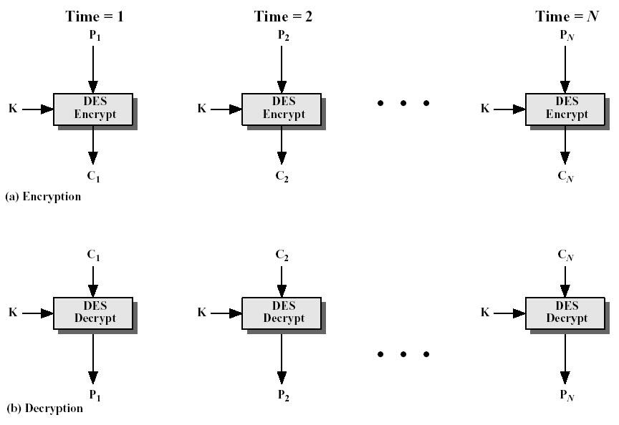
电子密码本ECB模式

Slide 64
电子密码本ECB模式的特点
简单和有效
可以并行实现
不能隐藏明文的模式信息
相同明文生成相同密文，同样信息多次出现造成泄漏
对明文的主动攻击是可能的
信息块可被替换、重排、删除、重放
误差传递：密文块损坏⇨仅对应明文块损坏
适合于传输短信息

Slide 65
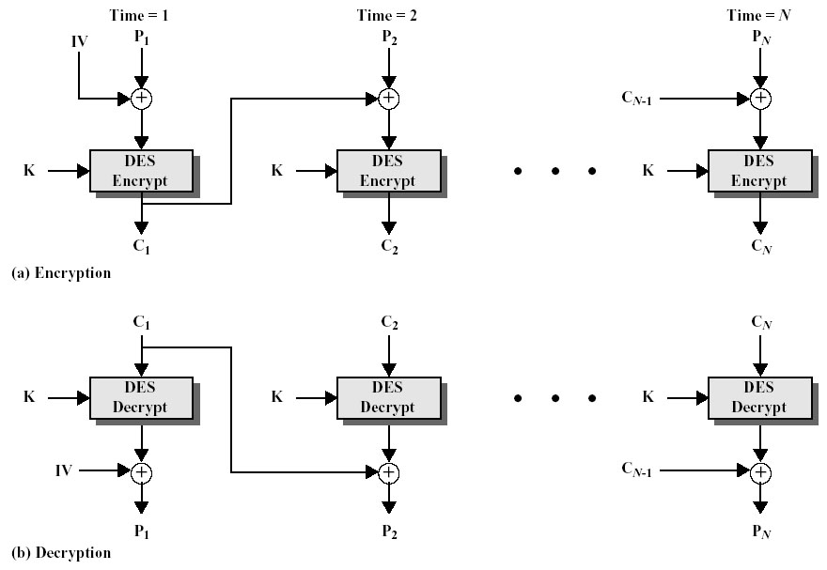
密码链接CBC模式

Slide 66
密码链接CBC模式的特点
没有已知的并行实现算法
能隐藏明文的模式信息
需要共同的初始化向量IV
相同明文生成不同密文
初始化向量IV可以用来改变第一块
对明文的主动攻击是不容易的
信息块不容易被替换、重排、删除、重放
误差传递：密文块损坏⇨两明文块损坏
安全性好于ECB
适合于传输长度大于64位的报文，还可以进行用户鉴别,是大多系统的标准如 SSL、IPSec

Slide 67
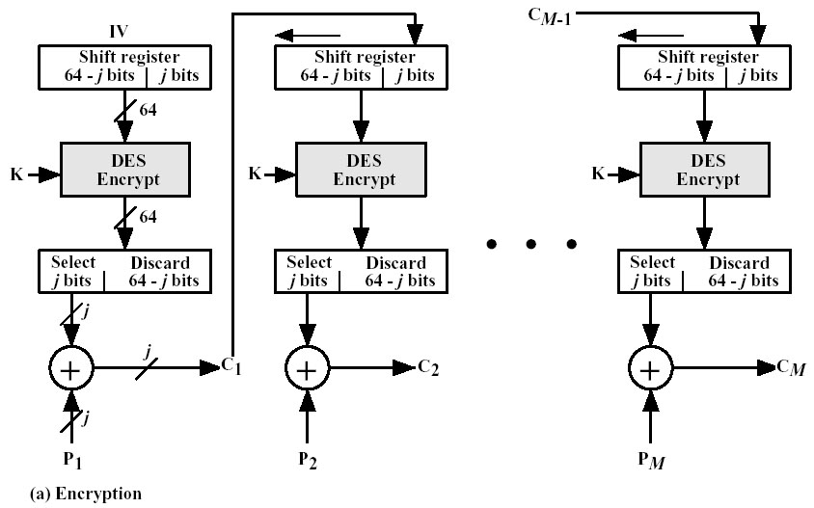
密码反馈CFB模式:分组密码⇨流密码
CFB加密
C_{i} =P_{i}⊕(E_{K}(S_{i})的高j位)，S_{i+1}=(S_{i}<<j)|C_{i}

Slide 68
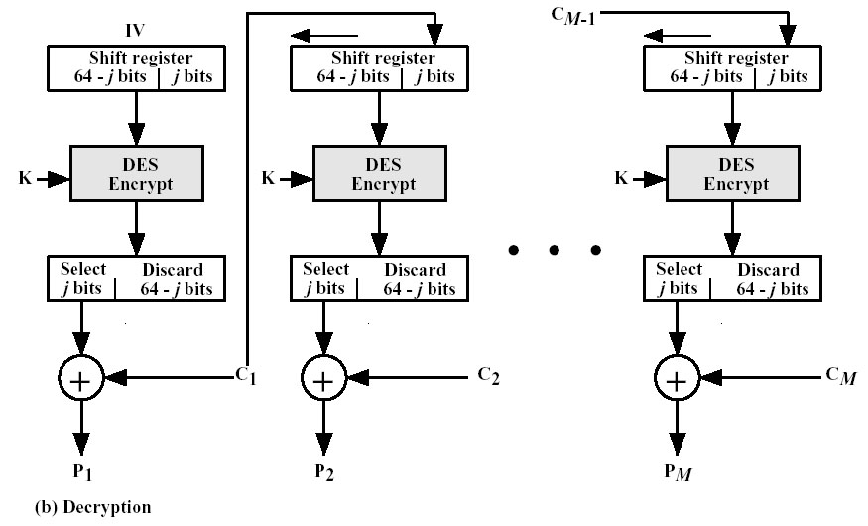
密码反馈CFB模式:分组密码⇨流密码
CFB解密
P_{i}=C_{i}⊕(E_{K}(S_{i})的高j位); S_{i+1}=(S_{i}<<j)|C_{i}

Slide 69
CFB的特点
分组密码⇨流密码
没有已知的并行实现算法
隐藏了明文模式
需要共同的移位寄存器初始值IV
对于不同的消息，IV必须唯一
误差传递：一个单元损坏影响多个单元

Slide 70
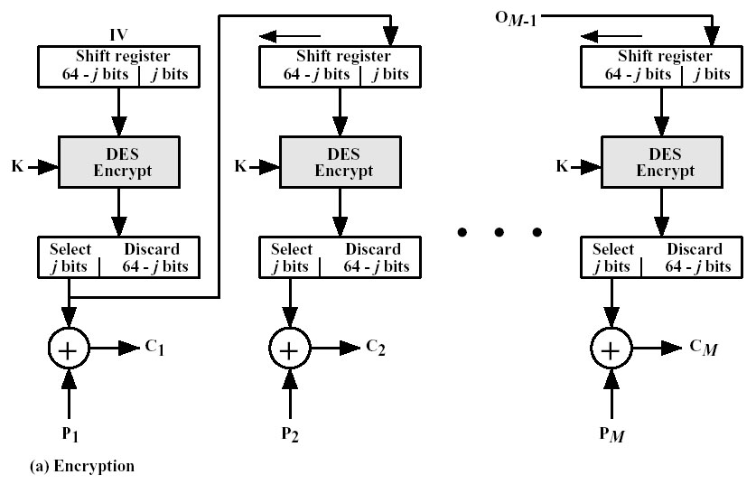
输出反馈OFB模式:分组密码⇨流密码
OFB加密
C_{i} =P_{i}⊕(E_{K}(S_{i})的高j位);S_{i+1}=(S_{i}<<j)|(E_{K}(S_{i})的高j位)

Slide 71
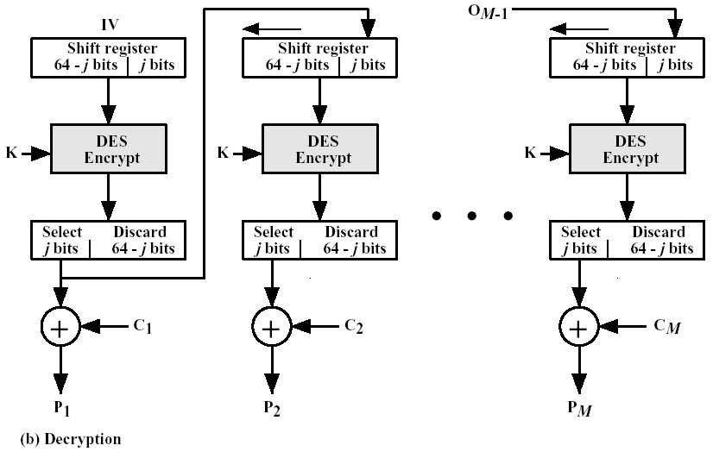
输出反馈OFB模式:分组密码⇨流密码
OFB解密
P_{i}=C_{i}⊕(E_{K}(S_{i})的高j位); S_{i+1}=(S_{i}<<j)|(E_{K}(S_{i})的高j位)

Slide 72
0FB的特点
分组密码⇨流密码
没有已知的并行实现算法
隐藏了明文模式
需要共同的移位寄存器初始值IV
对于不同的消息，IV必须唯一
误差传递：一个单元损坏只影响对应单元
对明文的主动攻击是可能的
信息块可被替换、重排、删除、重放
安全性较CFB差

Slide 73
DES的安全性
（1）DES存在弱密钥
k1=k2…=k16，满足
DES_{k}(DES_{k}(m))=m或
DES_{k}(m)=DES⁻¹_{k}(m)
01 01 01 01 01 01 01 01
1F 1F 1F 1F 1F 1F 1F 1F
E0 E0 E0 E0 E0 E0 E0 E0
FE FE FE FE FE FE FE FE
（2）半弱密钥
DES_{k1}(m)=DES⁻¹_{k2}(m)
k1和k2构成半弱密钥对
01 FE 01 FE 01 FE 01 FE
FE 01 FE 01 FE 01 FE 01
01 E0 01 E0 01 E0 01 E0
E0 01 E0 01 E0 01 E0 01
主要分析手段：差分分析法、 线性分析法
人们怀疑DES有针对S盒的陷门、 DES的有效密钥位数56位偏短、16轮迭可能偏少

Slide 74
DES的破译
（1）美国克罗拉多洲的程序员Verser从1997年2月18日起，用了96天时间，在Internet上数万名志愿者的协同工作下，成功地找到了DES的密钥，赢得了悬赏的1万美元
（2）1998年7月电子前沿基金会（EFF）使用一台25万美圆的电脑在56小时内破译了56比特密钥的DES
（3）1999年1月RSA数据安全会议期间，电子前沿基金会用22小时15分钟就宣告破解了一个DES的密钥
（4）1990年，以色列密码学家Eli Biham和Adi Shamir提出了差分密码分析法，可对DES进行选择明文攻击
（5）线性分析方法比差分法更有效

Slide 75
5. 其他分组密码
IDEA
1990年，瑞士联邦技术学院Xuejia Lai、James Massey
AES高级加密标准
是由比利时密码学家Joan Danmen博士和vincent Rijnmen博士后开发的Rijndael(2001年11月)

Slide 76
3.3.3 公钥密码体制
1.基本思想
公开密钥与单密钥体制不同，即ke≠ kd(ke可公开，kd不行)
即加密密钥ke与解密密钥kd不同，并且不能或很难互相导出
密码分析
加密方
A
明文m
加密器E
密文c=E_{ke}(m)
解密器D
明文m=D_{kd}(c)
解密方
B
加秘密钥Ke
解密密钥Kd
公钥空间
私钥空间

Slide 77
3.3.3 公开密钥密码体制
（1）1976年,Diffie和Hellman提出公钥密码思想
（2）1978年,麻省理工的Rivest、Shamir、Adlemen提出RSA
（3）其他公钥密码
Merkel-Hellman背包算法
McEliece 算法（基于纠错码思想）
ElGammal算法
椭圆曲线密码算法
基于有限自动机的公开密钥算法(中国)

Slide 78
2. 公钥密码体制的两个基本条件
(1) 加密变换和解密变换在计算上是容易的，即其复杂性属于P问题求解的复杂性
(2) 密码分析在计算上是困难的，即其复杂性属于NP完全性问题的复杂性
单向陷门函数就满足上述两个条件

Slide 79
公钥密码体制算法条件
（1）产生一对密钥是计算可行的
（2）已知公钥、明文，产生密文是计算可行的
（3）利用私钥、密文，得到明文是计算可行的
（4）利用公钥来推断私钥是计算不可行的
（5）利用公钥、密文，得到明文是计算不可行的
（6）加密和解密的顺序可交换(可选条件)
公约密码体制的安全性通常是建立在计算安全性上的
故其不能提供理论上的安全，即其不是无条件安全的

Slide 80
3. 单向陷门函数
单向函数
对函数f,
A. 若对任意的x,计算y，y=f(x)是容易的
B. 若对任意的y,计算x，x=f⁻¹(y)是困难的
则f被称为单向函数
实例：
y=f(x)=a^{x}; x、a ∈GF(q), 则
A. 给定x，计算y=f(x)是容易的；
B. 反之，给定y,计算x，使a^{x} =y是困难的
离散对数难题x=log_{a}Y

Slide 81
3. 单向陷门函数
单向陷门函数
对函数f，t为f相关参数
A. 给定x,计算y,使y=f(x)是很容易的
B. 给定y,计算x
当t已知时，计算x=f⁻¹(y) 是很容易的；
当t未知时，计算x=f⁻¹(y) 是很难的
单向陷门函数的陷门可作为公钥密码系统的私钥
设计公钥密码体制就在于寻找理想的单向陷门函数

Slide 82
5. RSA算法
（1）算法描述
用户A和用户B进行保密通信，B需要进行的工作：
p、q、n、Φ(n)、e、d
A. 选取两个大素数p和q（保密）
B. 计算n=pq(公开)，Φ(n)=(p-1)(q-1)
C. 随机选取正整数e（(1<e<Φ(n)），满足gcd(e, Φ(n))=1
e为公开的加密密钥（e、Φ(n)互素），GCD指大公约数
D. 计算d，满足d*e≡ 1(mod Φ(n))（e对于Φ(n) 的模反元素）
d为保密的解密密钥,d与n也是互素的
公开密钥：(e,n)，保密密钥(d),d、e是可互换的

Slide 83
5. RSA算法
加密算法(A的工作)
c=E(m)=m^{e} mod n
解密算法(B的工作)
m=D(c)=c^{d} mod n
m应小于n（如：p、q为100位，n=pq就是200位，m应小于200位，若m大于200位，就要把m进行分段）

Slide 84
RSA算法举例
优点？缺点？
设 p=7, q=17, n=7*17=119; 参数={n=119};
φ(n)=(7-1)(17-1)=96;
选择e=5,gcd(5,96)=1; 公钥pk=5;
计算d, ( d*e) mod 96=1; d=77; 私钥sk=77;
设:明文m=19
加密：（19）⁵ mod 119 = 66
解密：（66）⁷⁷ mod 119 = 19

